Slide 1
Департамент внутренней и кадровой политики
Белгородской области
СИСТЕМА ОЦЕНКИ И ОТБОРА КАДРОВ
ДЛЯ ГОСУДАРСТВЕННОЙ ГРАЖДАНСКОЙ И
МУНИЦИПАЛЬНОЙ СЛУЖБЫ БЕЛГОРОДСКОЙ ОБЛАСТИ
НА ОСНОВЕ КОМПЕТЕНТНОСТНОГО ПОДХОДА И
С УЧЕТОМ ПСИХОЛОГИЧЕСКИХ АСПЕКТОВ ЛИЧНОСТИ
Начальник отдела работы с персоналом
управления государственной службы и кадров
Крысан Светлана Григорьевна
г. Белгород, 2018 год
Notes:
Титульный слайд

Slide 2
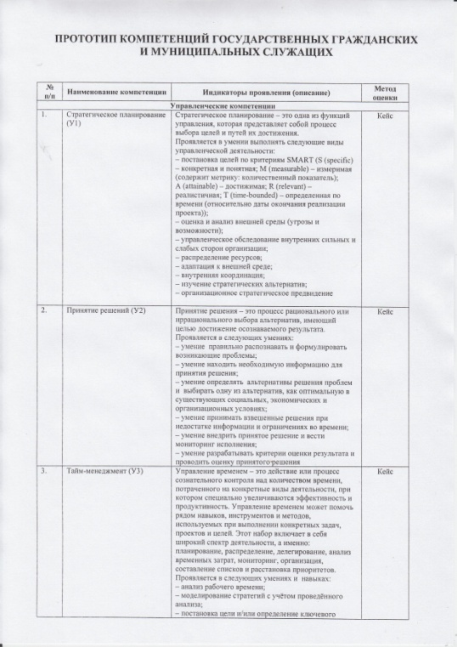
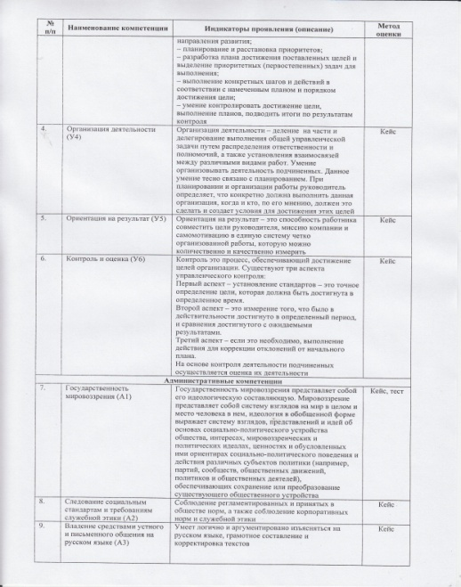
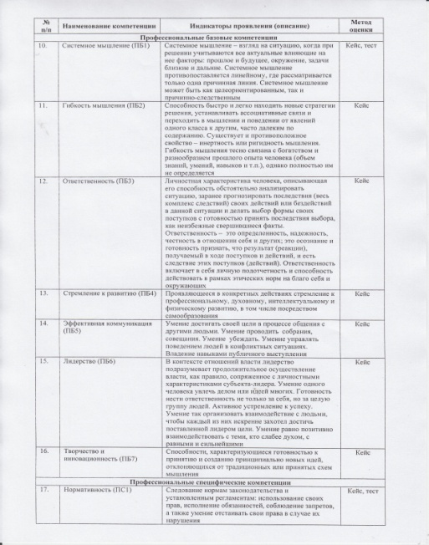
РАЗРАБОТКА И ВНЕДРЕНИЕ МЕХАНИЗМА
КОМПТЕНТНОСТНОГО ПОДХОДА В КАДРОВЫЕ ПРОЦЕДУРЫ ОРГАНОВ ГОСУДАРСТВЕННОЙ ВЛАСТИ И ОРГАНОВ МЕСТНОГО САМОУПРАВЛЕНИЯ ОБЛАСТИ
ОСУЩЕСТВЛЯЛАСЬ С ЦЕЛЬЮ:
ПОВЫШЕНИЯ ЭФФЕКТИВНОСТИ СИСТЕМЫ ГОСУДАРСТВЕННОГО И МУНИЦИПАЛЬНОГО УПРАВЛЕНИЯ В БЕЛГОРОДСКОЙ ОБЛАСТИ
ОБЕСПЕЧЕНИЯ ЕДИНЫХ ПОДХОДОВ К ИСПОЛЬЗОВАНИЮ КАДРОВЫХ ТЕХНОЛОГИЙ НА ОСНОВЕ КОМПЕТЕНТНОСТНОГО ПОДХОДА
2

Slide 3
СТРУКТУРА МОДЕЛИ КОМПЕТЕНЦИЙ
КОМПЕТЕНЦИИ
УРОВНИ РАЗВИТИЯ (ВЫРАЖЕННОСТИ)
- УПРАВЛЕНИЕ СТРАТЕГИЕЙ / СИСТЕМНОЕ МЫШЛЕНИЕ;
УПРАВЛЕНИЕ ПРОЦЕССАМИ / ВЫПОЛНЕНИЕ РАБОТ (ПРОЦЕССОВ);
УПРАВЛЕНИЕ КОММУНИКАЦИЯМИ / КОММУНИКАЦИЯ.
1 – УРОВЕНЬ МАСТЕРСТВА
2 – УРОВЕНЬ ОПЫТА
3 – УРОВЕНЬ РАЗВИТИЯ
4 – УРОВЕНЬ НЕКОМПЕТЕНТНОСТИ
КЛАСТЕРЫ КОМПЕТЕНЦИЙ
ОБЩИЕ
УПРАВЛЕНЧЕСКИЕ
УПРАВЛЕНИЕ ЛЮДЬМИ;
УПРАВЛЕНИЕ ИНФОРМАЦИЕЙ;
П Р О Ф Е С С И О Н А Л Ь Н Ы Е
- ЗНАНИЕ ЗАКОНОДАТЕЛЬСТВА ПО НАПРАВЛЕНИЮ ДЕЯТЕЛЬНОСТИ.
- ЗНАНИЯ И УМЕНИЯ ПО НАПРАВЛЕНИЮ ДЕЯТЕЛЬНОСТИ
3

Slide 4
МОДЕЛИ КОМПЕТЕНЦИЙ
МОДЕЛИ КОМПЕТЕНЦИЙ СЛУЖАЩИХ СФОРМИРОВАНЫ:
МОДЕЛЬ КОМПЕТЕНЦИЙ СЛУЖАЩЕГО ВКЛЮЧАЕТ:
НАИМЕНОВАНИЕ
КОМПЕТЕНЦИИ
дифференцировано в зависимости от категории и группы должностей гражданской (муниципальной) службы с фиксацией уровня базового развития (выраженности) для данной модели (для гражданских (муниципальных) служащих);
УРОВНИ
ВЫРАЖЕННОСТИ
ИНСТРУМЕНТАРИЙ
ОЦЕНКИ
4

Slide 5
МОДЕЛИРОВАНИЕ
ПРОХОДИТ НА ТРЕХ ЭТАПАХ:
УРОВЕНЬ ОРГАНОВ ВЛАСТИ
Модель Компетенций
Профиль Компетенций
УРОВЕНЬ ДОЛЖНОСТИ
Карта Компетенций
Оценка и развитие
Индивидуальный план
развития компетенций
УРОВЕНЬ ИНДИВИДУУМА
5

Slide 6
КВАЛИФИКАЦИОННЫЕ ТРЕБОВАНИЯ
КВАЛИФИКАЦИОННЫЕ ТРЕБОВАНИЯ БАЗОВЫЕ
ДЛЯ ЗАМЕЩЕНИЯ ДОЛЖНОСТЕЙ ГОСУДАРСТВЕННОЙ ГРАЖДАНСКОЙ (МУНИЦИПАЛЬНОЙ) СЛУЖБЫ
КВАЛИФИКАЦИОННЫЕ ТРЕБОВАНИЯ ФУНКЦИОНАЛЬНЫЕ (В ЗАВИСИМОСТИ ОТ ОБЛАСТИ И ВИДА ПРОФЕССИОНАЛЬНОЙ СЛУЖЕБНОЙ ДЕЯТЕЛЬНОСТИ)
ДЛЯ ЗАМЕЩЕНИЯ ДОЛЖНОСТЕЙ ГОСУДАРСТВЕННОЙ ГРАЖДАНСКОЙ (МУНИЦИПАЛЬНОЙ) СЛУЖБЫ
ДОЛЖНОСТНЫЕ РЕГЛАМЕНТЫ (ИНСТРУКЦИИ)
ГОСУДАРСТВЕННЫХ ГРАЖДАНСКИХ (МУНИЦИПАЛЬНЫХ) СЛУЖАЩИХ
6

Slide 7
СИСТЕМА ОЦЕНКИ И ОТБОРА КАДРОВ
НА ОСНОВЕ КОМПЕТЕНТНОСТНОГО ПОДХОДА И
С УЧЕТОМ ПСИХОЛОГИЧЕСКИХ ОСОБЕННОСТЕЙ ЛИЧНОСТИ - это система, позволяющая измерить уровень профессиональной компетентности, личностных качеств и потенциал сотрудников.

Slide 8
ТРЕБОВАНИЯ К КАНДИДАТУ ОПРЕДЕЛЕНЫ ПРОФИЛЕМ ДОЛЖНОСТИ
Базовые умения |  |  |  |  | Уровень выраженности
Нормативность |  |  |  |  | 3
Владение средствами устного и письменного общения на русском языке |  |  |  |  | 3
Владение информационно-коммуникационными технологиями |  |  |  |  | 3
Владение делопроизводством |  |  |  |  | 2
Компетенции
Общие умения
1 | Управление стратегией |  |  | Прогнозирование ситуации | 3
 |  |  |  | Системное мышление | 3
 |  |  |  | Инновационность (гибкость) | 3
2 | Управление процессами |  |  | Планирование и организация деятельности | 3
 |  |  |  | Управление ресурсами и контроль эффективности процессов | 3
 |  |  |  | Ориентация на результат | 3
3 | Управление коммуникациями |  |  | Эффективная коммуникация | 3
 |  |  |  | Сотрудничество | 3
Управленческие
1 |  | Управление людьми | Мотивация и развитие |  | 2
 |  |  | Формирование команды |  | 2
2 |  | Управление информацией | Сбор и обобщение информации |  | 2
 |  |  | Анализ информации |  | 2
 |  |  | Принятие решений |  | 2
Профессиональные
1 | Знание законодательства по направлению области |  |  |  | 3
2 | Знания и умения в области профессионального направления (предметной области) |  |  |  | 3
для каждой группы должностей–
свой профиль и тип личности

Slide 9
ОЦЕНКА ПРОФЕССИОНАЛЬНЫХ КОМПЕТЕНЦИЙ И ЛИЧНОСТНЫХ КАЧЕСТВ:
1. Оценка уровня выраженности базовых
профессиональных компетенций;
2. Оценка уровня выраженности
профессиональных компетенций по
областям и видам деятельности;
3. Оценка уровня выраженности
функциональных компетенций;
4. Оценка личностных качеств
Инструменты:
тестовые задания;
кейс – интервью;
психологическое тестирование;
психофизиологическое обследование*
*Проводится для отдельных категорий должностей гражданской
и муниципальной службы
9

Slide 10
ОЦЕНКА КАНДИДАТОВ ПРОВОДИТСЯ КОМПЛЕКСНО
Управленческие компетенции
Профессиональные компетенции
Личностные качества
Инструменты:
тестовые задания
(для определение уровня
базовых профессиональных компетенций)
кейс – интервью
(для выявления профессиональных и функциональных компетенций) помогает понять, насколько успешно сотрудник способен решать аналитические, стратегические или управленческие задачи
психологическое тестирование
и психофизиологическое исследование
(для определения личностных особенностей (психологических качеств) помогает определить, обладает ли сотрудник нужными качествами для выполнения той или иной деятельности, насколько эффективно он сможет в дальнейшем работать в коллективе и определить уровень его потенциальных возможностей

Slide 11
ИНСТРУМЕНТЫ ОЦЕНКИ
психологическая диагностика
осуществляется специалистами-психологами
Для оценки личностных (психологических) особенностей мы используем тестовые методики диагностической системы серии «Профессор»:
BIO (биографическая методика «БЭМКОН»), позволяющие определить уровень развития силы личности, способности личности достигать поставленных целей на протяжении жизни в любых условиях, реализовывать свое «Я», показатель силы личности отражает возможности испытуемого в преодолении трудностей, препятствий на пути к цели, его стойкость и твердость его характера;
IN1 (методика "Количественные отношения"), выявляющая способности испытуемого к формально-логическому мышлению и IN2 (методика "Сложные аналогии"), изучающая понятийное мышление (образное), способность к сложным аналогиям;
MP2 (MMPI - методика психодиагностики), нацеленная на изучение так называемого психологического профиля личности, с целью получения максимально подробной характеристики личности, определяющая структуру, степень выраженности основных тенденций (акцентуаций) личности, существенно влияющих на его поведение, прогнозируем его успешность на конкретную деятельность либо возможные трудности, которые могут неблагоприятно отразиться на результатах работы, определяем социально-психологическую адаптивность и уровень его потенциальных возможностей.
SD3 (Семантический дифференциал) тест для выявления неосознаваемых направленностей и приоритетов личности.

Slide 12
ИНСТРУМЕНТЫ ОЦЕНКИ
кейс – интервью, для выявления профессиональных качеств (компетенций)
(в дополнение к пси-диагностике)
Кейс «Во всём должен быть порядок»
Геннадий Геннадьевич, новый руководитель организации. Правила, введённые Геннадием Геннадьевичем, очень просты:
- На рабочем столе сотрудника должен быть порядок – ручка, тетрадь и документ, с которым сотрудник работает в настоящий момент (это всё, что может находиться на столе!).
- На рабочем месте не должно быть чашек и тарелок – это придаёт рабочему месту неаккуратный вид, к тому же, всегда можно выпить чай или кофе вне рабочего времени.
- Каждый сотрудник должен поддерживать чистоту и порядок в ящиках своего стола: в первом ящике следует хранить канцелярские принадлежности, во втором – бумаги, в третьем достаточно места для личных вещей.
- Каждый сотрудник должен иметь «План» своей работы на день, и, как правило, Геннадий Геннадьевич самолично проверяет наличие такого плана, проверяет документы каждого из сотрудников, а также при отсутствии основного сотрудника их можно было быстро найти на рабочем столе, внимателен к ошибкам в письмах.
Сотрудники недовольны такими переменами: организация – динамичная организация, и требует включенности на 100 % в течение всего рабочего дня, и даже после! Тетради, цветные стикеры, маркеры, чашки с кофе – все эти предметы совершенно необходимы сотрудникам управления! И при такой загрузке от них ещё требуют «План»?!
Геннадий Геннадьевич говорит: «Правильное планирование – вот залог успешного каждого человека.
Вопросы для работы с кейсом
1. Как вы относитесь к переменам, введённым новым руководителем?
2. Почему данные перемены воспринимаются сотрудниками так негативно?
3. Как вы считаете, в чем загвоздка?
4. Как эффективно выстроить работу?
Наименование компетенции |  | Уровни выраженности
 |  | 1 |  | 2 | 3 | 4
 |  | Индикаторы проявления
Управление стратегией | Прогнозирование ситуации | Выявляет более 4-х возможных альтернатив при решении проблемы. Способен использовать сведения из различных источников для успешного исследования и поиска решения в нестандартных практико-ориентированных ситуациях. Создает обстановку, стимулирующую перемены и рождение новых идей. Формирует стратегическое направление улучшений в организации, личным примером формирует культуру обмена идеями и готовности к изменениям. Предвидит перемены. | Самостоятельно предугадывает возникновение внештатных ситуаций и осуществляет действия по их предупреждению, учитывает возможности смены требований и приоритетов при выполнении работы. Видит возможности улучшений не только внутри, но и на стыке выполняемых работ и смежных функций, убеждает в правильности предлагаемых решений, участвует в оценке идей по улучшению. Решает основные задачи, выясняет не только очевидные, но и скрытые, выстраивает свою работу в соответствии с ними. Выявляет не менее 3-х возможных альтернатив при решении проблемы. |  | Видит возможности улучшений в рамках своей сферы работ и предлагает не более 2-х альтернатив при решении проблемы, способен анализировать, проводить сравнение и обоснование выбора методов решения заданий | Не способен понять и интерпретировать освоенную информацию и предложить альтернативы для решений проблем, слабо применяет умения и навыки для решения задач.

Slide 13
Карта компетенций |  |  | ФИО
Орган власти:
Занимаемая должность: |  |  |  | период с
РЕЗЕРВ:
Должность: |  |  |  | период с
Компетенции |  |  |  | Требуемый уровень |  | Имеющийся уровень | Самооценка | Примечание
Базовые
1 | Законодательство
2 | Русский язык
3 | ИКТ
4 | Делопроизводство
Общие/управленческие
1 | Управление стратегией |  | Прогнозирование ситуации
 |  |  | Стратегическое планирование и целеполагание
 |  |  | Инновационность
2 | Управление информацией/ работа с информацией |  | Анализ информации
 |  |  | Сбор и обобщение информации
 |  |  | Принятие решений
3 | Управление людьми |  | Лидерство
 |  |  | Мотивация и развитие
 |  |  | Формирование команды
 |  |  | Управление исполнением
 |  |  | Делегирование полномочий
4 | Управление процессами/ выполнение работ процессов |  | Планирование и организация деятельности
 |  |  | Управление ресурсами и контроль эффективности процессов
 |  |  | Ориентация на результат
5 | Управление коммуникациями/ коммуникация |  | Эффективная коммуникация
 |  |  | Сотрудничество
Профессиональные
1 |  | Знание законодательства по направлению деятельности
2 |  | Знания и умения по направлению деятельности
Личностные характеристики
Рекомендации по развитию

Slide 14
РАЗРАБОТАННЫЙ МЕХАНИЗМ (КОМПЕТЕНТНОСТНОГО ПОДХОДА) ВНЕДРЕН В ПЕРСОНАЛ-ТЕХНОЛОГИИ ОРГАНОВ ГОСУДАРСТВЕННОЙ ВЛАСТИ И ОРГАНОВ МЕСТНОГО САМОУПРАВЛЕНИЯ ОБЛАСТИ
конкурсный отбор и назначения
аттестация
квалификационный экзамен
мотивация
развитие

Slide 15
ДЕПАРТАМЕНТ ВНУТРЕННЕЙ И КАДРОВОЙ ПОЛИТИКИ ОБЛАСТИ
«Отбор и оценка кадров на основе компетентностного подхода – это эффективная ступенька в управлении персоналом, позволяющая формировать кадровый состав органов власти и органов местного самоуправления».

Slide 16
БЛАГОДАРЮ ЗА ВНИМАНИЕ!
16

